Slide 1
ESM
Департамент бизнес-решений
и цифровой трансформации

Slide 2



Почему это актуально?
  Обсудим как обосновать бюджет на внедрение, какие сценарии работают лучше всего, как потенциально меняется измеримый эффект от выбора в пользу ITSM или ESM
  Растущие требования к эффективности, удобству и автоматизации
  Потребность в экономии ресурсов и быстрой окупаемости решений
  Высокий потенциал масштабирования автоматизации на бухгалтерию, HR, АХО, и др.

Slide 3
ITSM, Service Desk, ESM — в чем отличие?
  Ключевые задачи
    Управление инцидентами — быстрое устранение непредвиденных сбоев в работе ИТ-систем
    Обработка запросов на обслуживание — стандартизированная работа со запросами пользователей)
    Контроль качества ИТ-услуг — обеспечение согласованных параметров уровня сервиса (SLA)
    Сервисный подход — это набор методов и инструментов, помогающих компании эффективно организовать работу своих ИТ-отделов и обеспечивать качественное обслуживание пользователей
    Service Desk — служба поддержки пользователей, которая выступает единой точкой входа для всех ИТ-запросов в организации
  Типичные процедуры
    Пользователь подаёт запрос через портал самообслуживания или по телефону
    Запрос регистрируется в системе и классифицируется
    Система автоматически назначает ответственного исполнителя
    Исполнитель решает проблему и закрывает инцидент
    Система отслеживает время решения, собирает статистику для отчётности
Цель ITSM — обеспечить предсказуемое, стабильное и эффективное оказание ИТ-услуг, повысить удовлетворённость пользователей ИТ-сервисами

Slide 4



Что такое ESM
ESM (Enterprise Service Management) — это подход к управлению корпоративными сервисами, который распространяет принципы ITSM за пределы
ИТ-сферы на другие бизнес-процессы компании
  Примеры запросов в рамках ESM
HR: оформление командировок, выдача справок, запросы на обучение
Бухгалтерия : согласование авансовых отчётов, запросы на формирование документов
  Суть подхода
AXO: заявки на ремонт помещений, заказ канцтоваров, организация мероприятий
    Унификация процессов обработки обращений от пользователей не только по ИТ-вопросам, но и по другим направлениям (HR, бухгалтерия, административно-хозяйственная деятельность и др.)
    Создание единой экосистемы сервисов для всей организации
    Применение ITSM-методологий (управление инцидентами, запросами, уровнем сервиса) к не-ИТ процессам
  Преимущества ESM по сравнению с разрозненными системами
    Единый портал для всех запросов
    Унифицированные процессы обработки обращений
    Сквозная аналитика по всем сервисам компании
    Прозрачность и контроль исполнения запросов

Slide 5
Переход от ITSM к ESM
Переход от ITSM к ESM представляет собой эволюцию от узкоспециализированной ИТ-поддержки к комплексной системе обслуживания всей организации
    Ключевые особенности перехода
  Идентичная структура запросов в ИТ и не-ИТ сферах
  Одинаковая структура процессов
  Использование единой платформы для управления всеми типами запросов
    Масштабировать наработанные в ITSM практики
    Применять единые стандарты качества
    Использовать существующую инфраструктуру и компетенции
    Что позволяет
    Пользователь подает обращение
    Оператор регистрирует и классифицирует запрос
    Согласующие подтверждают необходимость выполнения
    Исполнители решают задачу
    Руководитель контролирует сроки и качество
    Различаются только предметные области и содержание запросов

Slide 6
Глобальные выгоды от внедрения ESM
  Экономическая оптимизация
  Производительность
  Удовлетворённость пользователей
    Сокращение операционных затрат за счёт автоматизации рутинных операций
    Исключение дублирования функций и процессов в разных подразделениях
    Оптимизация использования ресурсов (человеческих, временных, финансовых)
    Снижение затрат на ИТ-инфраструктуру благодаря унификации систем
    Быстрая окупаемость за счёт повышения эффективности работы сотрудников
    Ускорение обработки обращений в 2–3 раза за счёт стандартизации процессов
    Повышение эффективности работы сотрудников благодаря автоматизации
    Высвобождение времени специалистов для решения стратегических задач
    Сокращение времени поиска информации и согласования решений
    Прогнозируемое время решения типовых запросов (SLA)
    Повышение качества обслуживания за счёт единых стандартов
    Прозрачность процессов — пользователи видят статус своих запросов
    Удобство взаимодействия с сервисами компании через единый портал
    Быстрое решение типовых вопросов благодаря автоматизации
    Возможность оценки качества обслуживания и обратной связи
    Рост лояльности сотрудников к внутренним сервисам компании

Slide 7
Подходы к реализации ESM
  ESM на базе ITSM
  Построение ОЦО (общего центра обслуживания)
  Гибридный сценарий
Использование существующей ITSM-платформы для расширения на не-ИТ процессы
Централизация всех сервисных функций компании в едином подразделении
Комбинация элементов первых двух подходов с учётом специфики компании
Особенности реализации
Особенности реализации
Особенности реализации
    Минимизация рисков за счёт работы в знакомой среде
    Использование уже внедрённых процессов и компетенций
    Сохранение инвестиций в ранее внедрённые решения
    Поэтапное подключение новых подразделений и типов запросов
    Не нужно адаптироваться под текущие процессы
    Значительные организационные изменения
    Сопротивление персонала при перераспределении функций
    Высокие затраты на начальном этапе внедрения
    Не требуются значительные организационные изменения
    Возможность построить новые процессы. с нуля
    Требуется дополнительная координация команд

Slide 8

Услуги Софтлайн Решений
  Проведение обследования ИТ-процессов
  Аудит текущего состояния ИТ
  Анализ и оценка текущего состояния
  Формирование рекомендаций по развитию
  Построение процессов управления ИТ
  Детальное описание шагов процесса
  Формирование ролевых инструкций
  Формирование регламента процесса
  Автоматизация процессов
  Помощь при выборе решения
  Проектирование решения
  Настройка системы под потребности клиента
  Поддержка, обучение и сопровождение

Slide 9




Софтлайн поможет с выбором
Экспертиза Софтлайн Решений заключается
в способности не просто предложить ITSM-систему,
а подобрать именно то решение, которое наилучшим образом соответствует вашим требованиям и ожиданиям.
Мы проводим тщательный анализ бизнес-процессов, учитываем все нюансы и особенности вашей компании, чтобы предложить максимально эффективное и выгодное решение.
ПАРТНЕР ГОДА
СТРАТЕГИЧЕСКИЙ ПАРТНЕР
Notes:
Профессионализм экспертов Softline заключается в способности не просто предложить ITSM систему, а подобрать именно то решение, которое наилучшим образом соответствует вашим требованиям и ожиданиям.
Мы проводим тщательный анализ бизнес-процессов, учитываем все нюансы и особенности вашей компании, чтобы предложить максимально эффективное и выгодное решение.

Slide 10
Портфель ESM
Сервисный подход не ограничивается только ИТ-функцией, лучшие практики позволяют использовать его для повышения эффективности бизнес-процессов компании. Современные платформы имеют широкую функциональность, которая позволяет повысить уровень цифровой зрелости бизнеса.
Наша команда может предложить вам реализацию проектов «под ключ» по следующим направлениям:
ESM
ITAM
SAM
SDLC
Monitoring
HR
Сервисный подход
за пределами ИТ
Управление
ИТ-активами
Управление лицензиями
Управление разработкой
Мониторинг
ИТ-инфраструктуры
Подбор, адаптация, обучение
Объединенный центр обслуживания
Учет и проведение инвентаризаций
Методология и системы Софтлайн
Замещение JIRA
Зонтичный мониторинг
Управление и оценка
«Госуслуги»
Финансовый учет
ИТ-активов
Каталог ПО
Поддержка JIRA
Управление и учет ЦОД
КЭДО

Slide 11
Платформы

Slide 12



Наши партнеры

Slide 13
Naumen
Вендор
Дополнительные возможности
  Отечественный разработчик ПО
  25 лет на рынке
  Экосистема продуктов на собственной платформе Naumen Service Management Platform
  1200+ сотрудников
  Naumen ITAM – учет аппаратного и программного обеспечения
  Naumen Contact Center – омниканальная платформа для контакт-центра
  Naumen Erudite – AI-платформа для создания голосовых и чат-ботов
  Naumen Knowledge Management System – cистема управления знаниями
  Naumen Project Ruler – эффективная автоматизация проектного управления
  Naumen Inventory – учет инфраструктуры
  Naumen Business Service Monitoring – интеллектуальный мониторинг
Решение
  Naumen Service Desk – ITSM-платформа
  для поддержки и автоматизации процессов

Slide 14
SimpleOne
Вендор
Дополнительные возможности
  Отечественный разработчик ПО
  7 лет на рынке
  Собственная платформа с широкими возможностями по настройке и большим количеством no-code инструментов
  130+ сотрудников
  SimpleOne ITAM – учет и работа с ИТ-активами компании, создание отчетов и контроль расходов на ИТ
  SimpleOne SDLC – система управления разработкой программных продуктов и решений на основе гибких методологий
  SimpleOne B2B CRM – корпоративная CRM-система для оптимизации и управления корпоративными продажами и маркетингом в B2B-сегменте
  SimpleOne HRMS – комплексная автоматизация
  HR-процессов компании
Решение
  SimpleOne ITSM – система автоматизации ИТ-процессов в соответствии с лучшими практиками ITIL

Slide 15
Altevics
Вендор
Дополнительные возможности
  Отечественный разработчик ПО
  Решение создано на платформе GreenData - один из лидеров российского рынка low-code платформ
  Методология разработана Cleverics – единственная российская компания, которая участвует в разработке ITIL 4 в роли авторов
  Управление ИТ-активами
  Управление программными активами (SAM)
  Управление регламентными операциями
  Учёт фактических трудозатрат
  Управление инфраструктурными инцидентами
  Интеграция с мониторингом
  Чат-бот в Телеграм
  Управление разработкой ПО
  Встроенный универсальный мессенджер
  Автоклассификация входящих запросов (ML/AI)
  Умный поиск по базе знаний (ML/AI)
Решение
  Altevics - современная ITSM и ESM-система для автоматизации сервисных подразделений

Slide 16
ITSM box
Вендор
Дополнительные возможности
  Отечественный разработчик ПО
  Решение создано на платформе BPMSoft –
  один из лидеров российского рынка low-code платформ
  Методология разработана IT Expert – крупнейший в России центр подготовки специалистов по ITSM-практикам
  Управление ИТ-активами
  Управление лицензиями
  Управление релизами
  Управление проектами
  Управление стоимостью услуг
  Управление персоналом
  Управление мощностями
  Управление доступностью
  Управление непрерывностью
Решение
  ITSM box – платформа управления цифровыми услугами, включающие более 20 процессов управления с учётом рекомендаций ITIL

Slide 17
Опыт
Софтлайн

Slide 18




Балтика
ЗАДАЧИ
Разделение глобального и российского офисов
Создание единой системы управления сервисами в кратчайшие сроки
и при ограниченном бюджете для более чем 1000 сотрудников
РЕШЕНИЕ
Заказчику предоставили на выбор несколько российских решений
Наиболее конкурентное предложение поступило от вендора SimpleOne
Совместно с Заказчиком принято решение использовать программу «быстрый старт»
Внедрение платформы SimpleOne и реализация основных процессов управления ИТ: каталог ИТ-услуг, управление обращениями, управление инцидентами, управление стандартными запросами, управления конфигурациями (CMDB)
Обучение персонала, после которого заказчик самостоятельно смог сопровождать систему
РЕЗУЛЬТАТЫ
Выбрано решение, которое полностью закрывает потребности заказчика
Произведена оперативная замена системы управления сервисами
Платформа SimpleOne позволяет автоматизировать не только ИТ-процессы,
но и закрывать сервисные задачи других подразделений

Slide 19
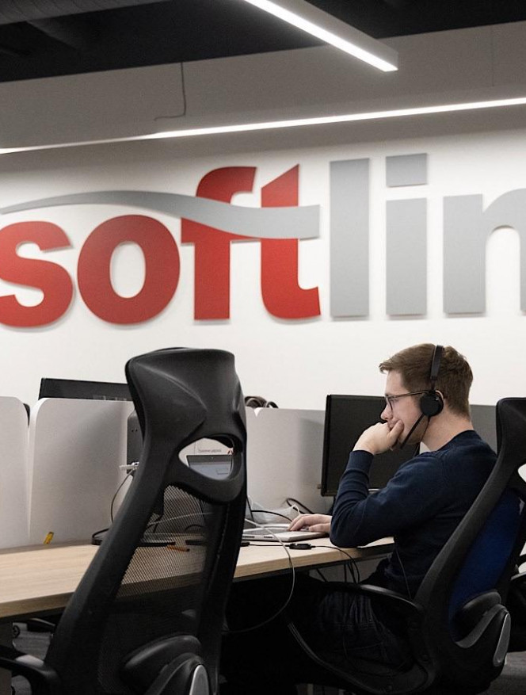
Softline
ЗАДАЧИ
Постоянно растущее количество клиентов с разными процессами и требованиями
Недостаточная гибкость текущей системы автоматизации процессов
РЕШЕНИЕ
Обзор рынка для поиска наиболее подходящего решения
Максимальная гибкость и простота в настройке функций
Затраты на содержание инфраструктуры – облачное решение
Самостоятельно не только администрировать, но и развивать систему
Современный интерфейс для пользователей и исполнителей
РЕЗУЛЬТАТЫ
Выбрано решение SimpleOne как наиболее подходящее для решения текущих задач
Проведено обучение администраторов
Производится настройка системы собственными силами
Ожидается запуск решения в промышленную эксплуатацию

Slide 20
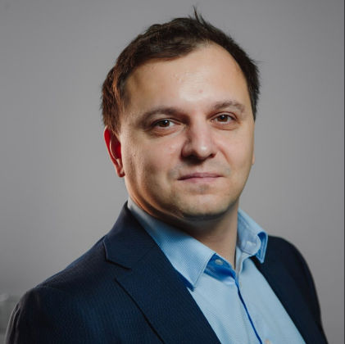
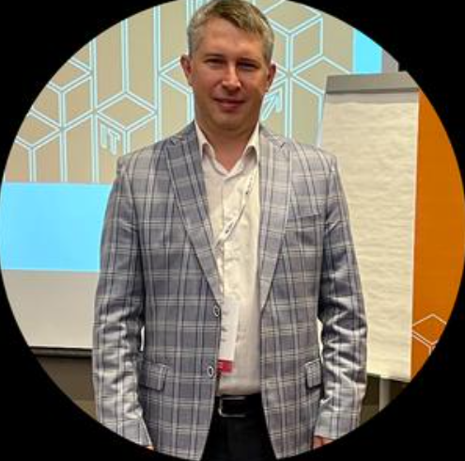
Контакты
Алексей Лыков
Евгений Хохлов
Руководитель направления ITSM
Руководитель продаж ITSM
Alexey.Lykov@softline.com
Evgeniy.Khokhlov@softline.com
@alexlykov
+7 916 126 33 29
@nesterovvn
+7 967 221 78 21

Slide 21
О компании
Софтлайн
Решения

Slide 22

Софтлайн Решения — лидер в цифровой трансформации и информационной безопасности
30 +
25
Полный
набор
лет
на ИТ-рынке
представительств
по России
услуг и решений
для цифровой трансформации
Единая
«точка входа»
100 +
2,6
тыс.
тыс.
для всех нужд,
связанных с ИТ,
включая
импортозамещение
клиентов B2B
сотрудников

Slide 23









Мы помогаем нашим клиентам в цифровой трансформации
У нас есть необходимые ресурсы и компетенции, а также широкое региональное присутствие,
позволяющее использовать таланты и международный опыт
Цифровые технологии и решения для вашего бизнеса:
Трансформация означает серьезные изменения в бизнес-процессах
и моделях
Инфраструктура – основа для приложений
и данных. Мы создаем для наших клиентов инфраструктуру любой сложности.
Облако – инфраструктура как услуга без капитальных вложений. Мы помогаем клиентам использовать всю мощь облака, применяя
подходы мульти- или поли-облака наряду
с нашими платформами.
Приложения – мы знаем, как разрабатывать, создавать и модернизировать приложения, чтобы наши клиенты получили конкурентное преимущество.
Данные – мы помогаем клиентам управлять данными, получать более глубокие знания и повышать отдачу от данных.
Услуги – консалтинг, проектирование, разработка и развертывание, внедрение, поддержка всех решений, обучение и практические занятия. Мы помогаем использовать технологии в полной мере.
Кибербезопасность – основа наших решений. Мы защищаем самые ценные активы наших клиентов.
Next-gen – искусственный интеллект, аналитика данных, IoT, отраслевые решения и т.д. Мы даем клиентам возможность получить ощутимую, измеримую отдачу от своих инвестиций благодаря эффективным инновациям нашей Цифровой лаборатории.
Горизонтальные решения –
схожие решения для организаций
в различных отраслях, необходимые
для функционирования любого современного предприятия.
Вертикальные решения –
мы обладаем практическим опытом
и обширными знаниями ключевых
бизнес-процессов в отраслях наших клиентов, а также наилучших сценариев трансформации.

Slide 24



Софтлайн Решения уверенно занимает ведущие позиции в ключевых сегментах рынка и стабильно сохраняет верхние строчки в аналитических рейтингах
Топ-1
Топ-3
Крупнейшие
поставщики ИТ
в розницу
Крупнейшие
ИТ-поставщики
в промышленности
Рейтинг
крупнейших
ИТ-компаний
Крупнейшие поставщики ИТ для финансового сектора
Крупнейшие
ИБ-компании
в России
Топ-2
Топ-100 российских
ИТ-поставщиков решений для защиты информации
Крупнейшие
ИТ-поставщики
в банках
Рейтинг провайдеров
IaaS Global Cloud
Рейтинг провайдеров
с международной сетью ЦОД 2024
Крупнейшие поставщики российских продуктов
и связанных с ними услуг

Slide 25


















































































Доверенный консультант для 100 тысяч клиентов B2B
Крупные корпоративные клиенты
Малый и средний бизнес
Государственный сектор
Образование
и здравоохранение

Slide 26
































































Сотрудничество с 5000 вендорами
Информационная безопасность
Облака
и виртуализация
Программное
и аппаратное обеспечение

Slide 27
Спасибо!
Вопросы?

